Slide 1


Slide 3





TÌM HIỂU CÁCH VIẾT BÀI VĂN THUẬT LẠI MỘT SỰ VIỆC

Slide 4






  Tìm hiểu cách viết bài văn thuật lại một sự việc.

Slide 5







1. Đọc bài văn dưới đây và trả lời câu hỏi.

Slide 6

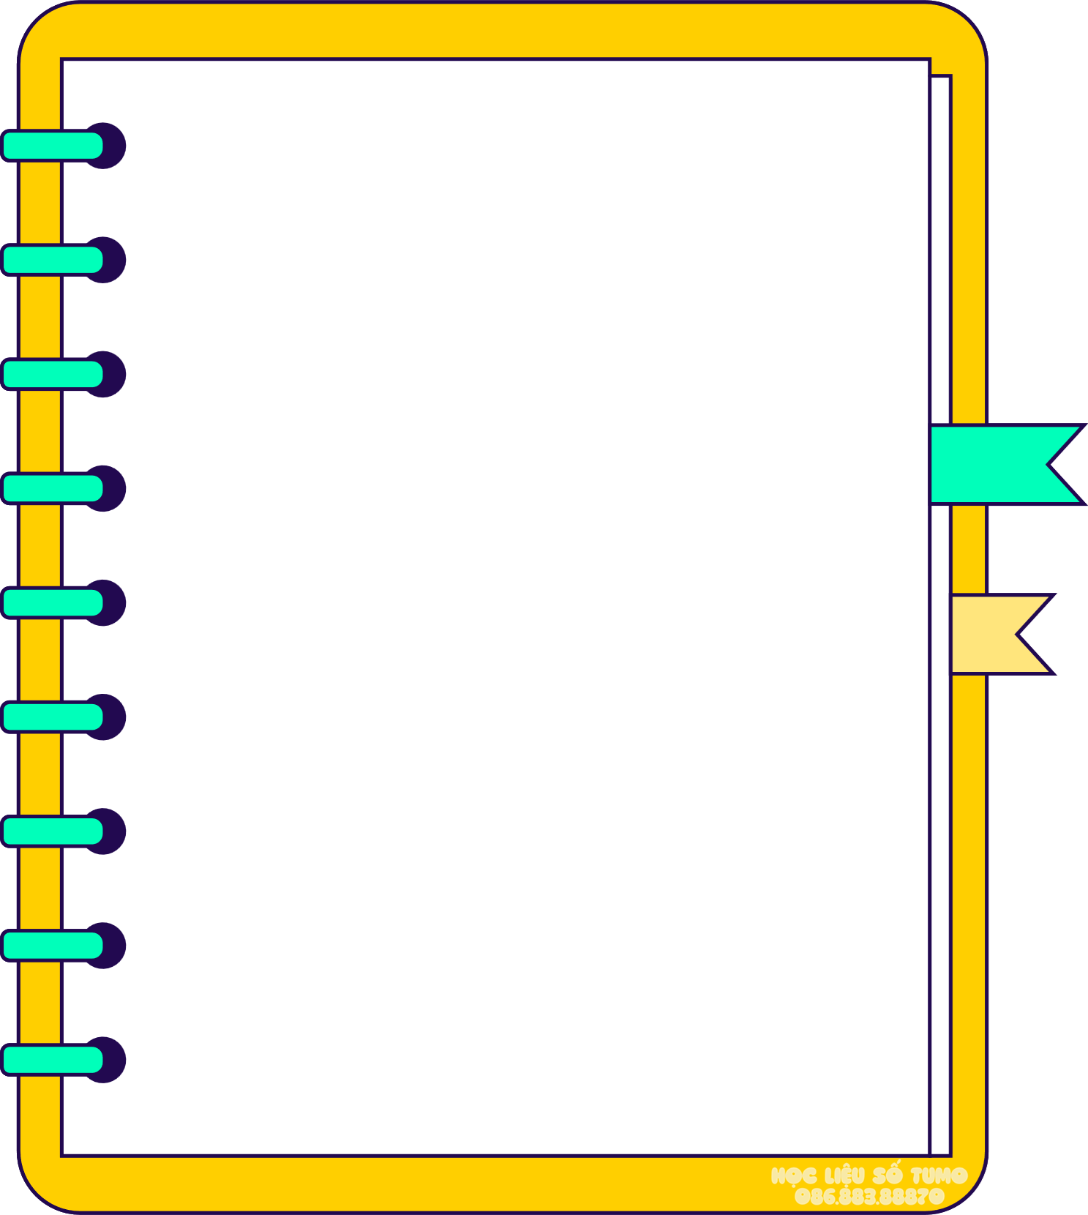
RÈN ĐỌC TỪ KHÓ
Trong buổi sinh hoạt lớp chiều nay, lớp tôi tổ chức lễ phát động xây dựng thư viên lớp.
Trước giờ sinh hoạt, bạn Minh “họa sĩ” của lớp tôi viết lên bảng dòng chữ: Chung tay xây dựng thư viện lớp 4B. Bạn còn vẽ trang trí những hình ảnh ngộ nghĩnh: chú gà con trong bài thơ Bầu trời trong quả trứng đội trên đầu một mảnh vỏ trứng nhỏ, chú dế mèn bước ta từ cuốn truyện Dế Mèn phưu lưu kí, những cuốn sách mở rộng như sải cánh bay,…Bàn chủ tọa được các bạn nữ phủ khăn trải bàn và đặt một lọ hoa rực rỡ. Trống báo giờ sinh hoạt lớp vang lên. Các bạn ai nấy ngồi vào vị trí của mình. Đầu tiên, cô chủ nhiệm phát biểu khai mạc. Cô nói với chúng tôi về tầm quan trọng của sách và ý ngĩa của việc đọc sách. Cô bảo rằng nếu trong lớp có thư viện thì cả lớp sẽ cùng nhau đọc sách, trao đổi, chia sẻ về những điều thú vị mình đọc được. Tiếp theo ý kiến của cô chủ nhiệm, bạn lớp trưởng phát động phong trào Chung tay xây dựng thư viện lớp. Các bạn hào hứng thảo luận, đề xuất các hình thức ủng hộ, đóng góp sách báo,… Trong lớp vang lên những tiếng “Đồng ý”, “ Nhất trí”,… Cô giáo nhắc cả lớp đây là việc làm tự nguyện, ai có nhiều góp nhiều, ai có ít góp ít. Sau thời gian thảo luận, bạn lớp phó thông báo từ ngày mai các bạn bắt đầu quyên góp. Các tổ trưởng sẽ ghi tên sách theo tổ, sau đó tập hợp và xếp sách vào tủ sách của lớp.
Buổi sinh hoạt lớp kết thúc. Cô giáo và cả lớp tôi vui lắm. Sắp tới, chúng tôi sẽ tha hồ đọc sách ngay tại lớp.
1. Đọc bài văn dưới đây và trả lời câu hỏi.
a. Bài văn trên mấy phần? Đó là những phần nào?
b. Phần mở bài giới thiệu những gì?
c. Phần thân bài gồm mấy đoạn? Ý chính của mỗi đoạn là gì?
d. Nêu những hoạt động được thuật lại ở thân bài theo đúng trình tự.
e. Những từ ngữ nào giúp em nhận biết các hoạt động được thuật lại theo trình tự?
g. Phần kết bài chia sẻ suy nghĩ, cảm xúc gì về kết quả của hoạt động?

Slide 7
RÈN ĐỌC TỪ KHÓ
Trong buổi sinh hoạt lớp chiều nay, lớp tôi tổ chức lễ phát động xây dựng thư viên lớp.
Trước giờ sinh hoạt, bạn Minh “họa sĩ” của lớp tôi viết lên bảng dòng chữ: Chung tay xây dựng thư viện lớp 4B. Bạn còn vẽ trang trí những hình ảnh ngộ nghĩnh: chú gà con trong bài thơ Bầu trời trong quả trứng đội trên đầu một mảnh vỏ trứng nhỏ, chú dế mèn bước ta từ cuốn truyện Dế Mèn phưu lưu kí, những cuốn sách mở rộng như sải cánh bay,…Bàn chủ tọa được các bạn nữ phủ khăn trải bàn và đặt một lọ hoa rực rỡ. Trống báo giờ sinh hoạt lớp vang lên. Các bạn ai nấy ngồi vào vị trí của mình. Đầu tiên, cô chủ nhiệm phát biểu khai mạc. Cô nói với chúng tôi về tầm quan trọng của sách và ý ngĩa của việc đọc sách. Cô bảo rằng nếu trong lớp có thư viện thì cả lớp sẽ cùng nhau đọc sách, trao đổi, chia sẻ về những điều thú vị mình đọc được. Tiếp theo ý kiến của cô chủ nhiệm, bạn lớp trưởng phát động phong trào Chung tay xây dựng thư viện lớp. Các bạn hào hứng thảo luận, đề xuất các hình thức ủng hộ, đóng góp sách báo,… Trong lớp vang lên những tiếng “Đồng ý”, “ Nhất trí”,… Cô giáo nhắc cả lớp đây là việc làm tự nguyện, ai có nhiều góp nhiều, ai có ít góp ít. Sau thời gian thảo luận, bạn lớp phó thông báo từ ngày mai các bạn bắt đầu quyên góp. Các tổ trưởng sẽ ghi tên sách theo tổ, sau đó tập hợp và xếp sách vào tủ sách của lớp.
Buổi sinh hoạt lớp kết thúc. Cô giáo và cả lớp tôi vui lắm. Sắp tới, chúng tôi sẽ tha hồ đọc sách ngay tại lớp.
Mở bài
a. Bài văn trên mấy phần? Đó là những phần nào?
1
Bài văn có ba phần. Đó là phần mở bài, thân bài và kết bài.
b. Phần mở bài giới thiệu những gì?
Thân bài
Mở bài giới thiệu sự việc, thời gian và địa điểm diễn ra sự việc.
+ Sự việc: lễ phát động xây dựng thư viên lớp.
+ Thời gian: chiều nay, trong buổi sinh hoạt lớp.
+ Địa điểm: tại lớp học.
2
3
c. Phần thân bài gồm mấy đoạn? Ý chính của mỗi đoạn là gì?
Phần thân bài gồm có 4 đoạn.
Đoạn 1: Các hoạt động chuẩn bị.
Đoạn 2: Phát biểu khai mạc của cô chủ nhiệm.
Đoạn 3: Bạn lớp trưởng phát động phong trào và thảo luận về cách thức thực hiện.
Đoạn 4: Phân công nhiệm vụ.
4
Kết bài

Slide 8

d. Nêu những hoạt động được thuật lại ở thân bài theo đúng trình tự.
- Bạn Minh viết và vẽ trang trí trên bảng lớp:
+ Dòng chữ: Chung tay xây dựng thư viện lớp 4B
+ Những hình ảnh ngộ nghĩnh: chú gà con đội trên đầu một mảnh vỏ trứng, chú dế mèn bước ra từ cuốn truyện, những cuốn sách mở rộng như sải cánh bay,…
G:
Các việc bạn Minh đã làm
Trước giờ sinh hoạt lớp
Việc các bạn nữ đã làm
- Các bạn nữ chuẩn bị bàn chủ tọa:
+ Phủ khăn trải bàn
+ Đặt lọ hoa rực rỡ lên bàn
Các hoạt động
- Cô chủ nhiệm phát biểu khai mạc ( về tầm quan trọng của sách, ý nghĩa của việc đọc sách, vì sao cần có một thư viện của lớp).
Việc đầu tiên
Trong giờ sinh hoạt lớp
- Bạn lớp trưởng phát động phong trào Chung tay xây dựng thư viện lớp; cả lớp thảo luận, đưa ra các hình thức ủng hộ, đóng góp sách báo.
Việc tiếp theo
- Bạn lớp phó thông báo thời gian mang sách báo đến góp; nhiệm vụ của các tổ trưởng trong việc tập hợp và ghi tên sách các bạn trong tổ đóng góp.
Việc sau cùng

Slide 9
RÈN ĐỌC TỪ KHÓ
Trong buổi sinh hoạt lớp chiều nay, lớp tôi tổ chức lễ phát động xây dựng thư viên lớp.
Trước giờ sinh hoạt, bạn Minh “họa sĩ” của lớp tôi viết lên bảng dòng chữ: Chung tay xây dựng thư viện lớp 4B. Bạn còn vẽ trang trí những hình ảnh ngộ nghĩnh: chú gà con trong bài thơ Bầu trời trong quả trứng đội trên đầu một mảnh vỏ trứng nhỏ, chú dế mèn bước ta từ cuốn truyện Dế Mèn phưu lưu kí, những cuốn sách mở rộng như sải cánh bay,…Bàn chủ tọa được các bạn nữ phủ khăn trải bàn và đặt một lọ hoa rực rỡ. Trống báo giờ sinh hoạt lớp vang lên. Các bạn ai nấy ngồi vào vị trí của mình. Đầu tiên, cô chủ nhiệm phát biểu khai mạc. Cô nói với chúng tôi về tầm quan trọng của sách và ý ngĩa của việc đọc sách. Cô bảo rằng nếu trong lớp có thư viện thì cả lớp sẽ cùng nhau đọc sách, trao đổi, chia sẻ về những điều thú vị mình đọc được. Tiếp theo ý kiến của cô chủ nhiệm, bạn lớp trưởng phát động phong trào Chung tay xây dựng thư viện lớp. Các bạn hào hứng thảo luận, đề xuất các hình thức ủng hộ, đóng góp sách báo,… Trong lớp vang lên những tiếng “Đồng ý”, “ Nhất trí”,… Cô giáo nhắc cả lớp đây là việc làm tự nguyện, ai có nhiều góp nhiều, ai có ít góp ít. Sau thời gian thảo luận, bạn lớp phó thông báo từ ngày mai các bạn bắt đầu quyên góp. Các tổ trưởng sẽ ghi tên sách theo tổ, sau đó tập hợp và xếp sách vào tủ sách của lớp.
Buổi sinh hoạt lớp kết thúc. Cô giáo và cả lớp tôi vui lắm. Sắp tới, chúng tôi sẽ tha hồ đọc sách ngay tại lớp.
Mở bài
e. Những từ ngữ nào giúp em nhận biết các hoạt động được thuật lại theo trình tự
Thân bài
Trước giờ sinh hoạt lớp.
Trong giờ sinh hoạt lớp: đầu tiên (…); tiếp theo (…); sau cùng (…).
g. Phần kết bài chia sẻ suy nghĩ, cảm xúc gì về kết quả của hoạt động?
Nêu kết quả hoạt động/ công việc.
Cảm nghĩ của người tham gia hoạt động.
Kết bài

Slide 10
2. Trao đổi về những điểm cần lưu ý khi viết bài văn thuật lại một sự việc đã chứng kiến hoặc tham gia.

Slide 11


2. Trao đổi về những điểm cần lưu ý khi viết bài văn thuật lại một sự việc đã chứng kiến hoặc tham gia.
- Bố cục của bài viết ( mở bài, thân bài, kết bài
- Cách sắp xếp các hoạt động.
- Cách bộc lộ suy nghĩ, cảm xúc về sự việc.
Thảo luận nhóm

Slide 12
2. Trao đổi về những điểm cần lưu ý khi viết bài văn thuật lại một sự việc đã chứng kiến hoặc tham gia.
2. Trao đổi về những điểm cần lưu ý khi viết bài văn thuật lại một sự việc đã chứng kiến hoặc tham gia.
Bố cục của bài viết: Bài văn thuật lại một sự việc đã chứng kiến hoặc tham gia thường có 3 phần: mở bài ( giới thiệu sự việc); thân bài ( thuật lại diễn biến của sự việc theo trình tự thời gian, không gian,…); kết bài ( nêu kết quả, suy đoán sự việc tiếp theo hoặc nêu suy nghĩ, cảm xúc của người viết
Cách sắp xếp các hoạt động:
+ Trước khi viết, nên liệt kê và sắp xếp các hoạt động, việc làm,… theo trình tự để không bị bỏ sót hoặc nhầm lẫn.
+ Để làm rõ diễn biến của sự việc, nên sử dụng những từ ngữ: đầu tiên, sau đó, trong khi đó, cuối cùng,…
Cách bộc lộ suy nghĩ, cảm xúc về sự việc: Đoạn văn nên có những từ ngữ, câu văn bộc lộ cảm xúc, suy nghĩ, nhận xét của người viết về sự việc đã chứng kiến hoặc tham gia.

Slide 13


Ghi nhớ
Bài văn thuật lại một sự việc thường gồm 3 phần:
Mở bài: Giới thiệu sự việc được chứng kiến hoặc tham gia.
Thân bài: Thuật lại các hoạt động, việc làm chính theo trình tự thời gian hoặc phạm vi không gian bằng một hoặc nhiều đoạn văn.
Kết bài: Nêu suy nghĩ, cảm xúc về sự việc được chứng kiến hoặc tham gia.

Slide 14

Vân dụng: Ghi lại trình tự các hoạt động trong một buổi sinh hoạt lớp của lớp em

Slide 15
Củng cố
- Đọc hiểu: Bầu trời trong quả trứng.
Nội dung chính đã học trong bài 5.
- Luyện từ và câu: Động từ.
- Viết: Tìm hiểu cách viết bài văn thuật lại một sự việc.

Slide 16


